Slide 1
第十章 国际物流信息管理

Slide 2
学习重点
1. 企业物流信息系统
1.1. 企业物流信息系统的要素
1.2. 企业物流信息系统功能
2. 国际物流信息系统
2.1. 国际物流信息系统于各活动的目标
2.2. 驱动国际物流信息主导要素
2.3. 国际物流信息管理的效益
3. 国际物流中信息的流动与传输
3.1. 电子资料的交换

Slide 3
学习重点
3.2. 网际网络沟通的语言
3.3. 数据库（Database）
3.4. 无线射频辨识系统在国际物流信息系统上的应用
3.5. RFID 应用在国际物流
4. 国际物流信息系统的设计与规划
4.1. 国际物流信息系统的规划
4.2. 国际物流信息系统规划原则
4.3. 国际物流信息的整合
4.4. 国际物流信息系统决策分析与策略规划工具

Slide 4
1.1. 企业物流信息系统的要素
一个企业健全的物流信息系统必须具有下列四大要素：
一、信息的汇集
二、信息的保存
三、信息的分析
四、信息的传送

Slide 5
1.2. 企业物流信息系统功能
物流信息系统在企业中，依其功能性质分成四个层级：
一、交易系统(Transaction System)
二、管理控制(Management Control)
三、决策分析(Decision Analysis)
四、策略规划(Strategic Planning)

Slide 6
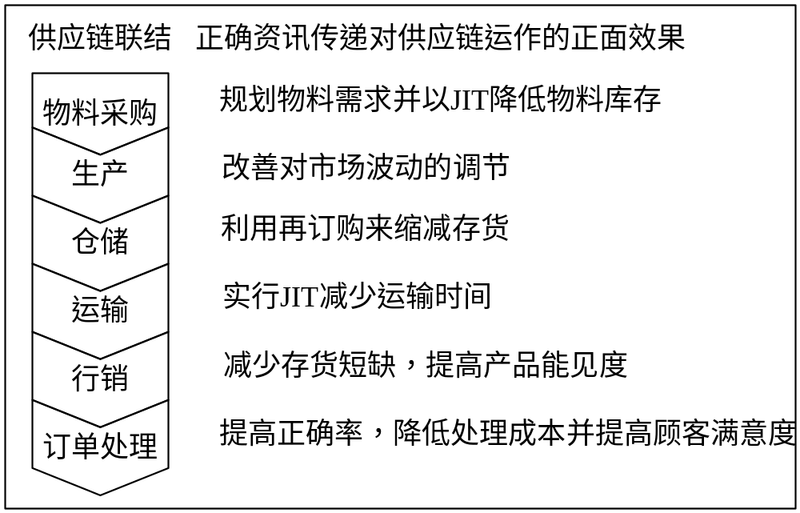
2.1. 国际物流信息系统于各活动的目标
国际物流信息系统各阶段的目标

Slide 7
2.2. 驱动国际物流信息主导要素1/3
在国际物流的运作中，来自消费者的销售面信息，与来自生产厂商的生产面信息，为国际物流其它的活动提供了赖以驱动的要素，其中来自消费者的销售面信息可分为两类：一为按销售预测信息驱动的推式信息流动，一为依照消费者的需求补满需求的拉式信息流动。
另外，来自生产厂商的生产面信息流动，则牵动原物料厂商的运作模式与通路中间商存货的决策。

Slide 8
2.2. 驱动国际物流信息主导要素2/3
一、销售面信息流动
顾客订货循环(Customer Order Cycle)为从接收顾客订单至货物运送到顾客手中所经过的流程和耗费的时间，因为其在产生订单信息后才开始信息流动并产生其它活动，故为拉式的信息流动，其包含的信息流动分列如下：
（一）订单的准备和传送(Order Preparation)
（二）订单的接收和纪录(Order receipt and entry)
（三）订单处理(Order processing)
（四）拣货(Warehousing picking and packing)
（五）运送(Order transportation)
（六）顾客接收货物(Customer delivery)
（七）采购(procurement)：

Slide 9
2.2. 驱动国际物流信息主导要素3/3
二、生产面信息流动
生产计划产生了生产时间表，也产生了原物料需求的信息，这些信息帮助原物料供货商正确且及时的供应生产厂商原物料；生产计划的信息也帮助通路中间商正确控制存货数量与种类的清单。

Slide 10
2.3. 国际物流信息管理的效益1/2
一、国际物流信息系统的功能
（一）国际物流企业间信息的分享
（二）减少缺货
（三）加速新产品的可及性
（四）对各别零售商店以产品别进行差异管理
（五）促销评估

Slide 11
2.3. 国际物流信息管理的效益2/2
二、国际物流信息系统的成本
开发国际物流信息系统的成本和效益是相对的，最基本的系统（交易系统）所能获得的效益较为确定，相对来说，越高层次系统越需投资较多的时间、相关训练，然而却面对较高的风险和不确定性的高效益。
信息交易系统是竞争的基础，管理与决策系统则是竞争的能力，而策略系统则是竞争的优势，包括顾客群、产品获利率与策略联盟的整合性。

Slide 12
3.1. 电子资料的交换
电子资料交换（Electronics Data Interchange, EDI）是指在企业、机关跨组织间的文件，采用特定的文件格式，透过通讯网路传递的信息系统。
EDI的构成要素包括：EDI信息标准、软件、硬件，以及加值网络。
EDI的优势：企业或组织间利用传统的传真或电子邮件传递业务资料，并未经由标准格式的转换，因此必须经由人工的判读与处理，才能将资料输入计算机系统中，不但浪费人力资源，亦容易发生错误。反之，EDI传输的内容已经转换成为一共通的标准格式，因此可被计算机系统直接储存，不需再经人工处理。

Slide 13
3.2. 网际网络沟通的语言1/2
一、超文件标示语言（HyperText Markup Language, HTML）
一种用于编辑网页的程序代码，它的原始基准是IBM的标准化语言。此种编码格式可以定义页面编排，包括字体与图案等；所谓超文字（Hypertext）和一般传统文件最大的不同就是，传统文件只能让你循序地阅读，而Hypertext由一些特殊卷标（文字）的协助，可以让你以树状甚至网状（所以叫Web）来组织你的文件。标示（Markup）是透过在文章中插入卷标来赋予文字一些特性，如标题，段落，连结等等。

Slide 14
3.2. 网际网络沟通的语言2/2
二、可扩充标示语言(eXtensible Markup Language, XML)
XML为跨企业间资料的交换标准，已普遍成为现今产业界技术开发与实际应用的解决方案。此科技让网页设计时更具有弹性，更容易添加新功能，使网页应用软件的开发容易又有效率，计算机与数据库之间的沟通有一个共同的标准方式。XML是一种可以弹性建立各种共通信息格式的语言，以共享全球信息网、企业内部网络的格式与资料。
与HTML类似，都是用标示符号描述网页或档案的内容，HTML是利用卷标命令，指明资料所在处、连结及显示方式，XML则是指明资料本身意涵。这表示XML档案可以被程序当作资料来处理，或跟相似资料一起储存，方便管理网页上的资料及文件，满足更多复杂的应用需求。

Slide 15
3.3. 数据库（Database）1/2
共同数据库包含下列几个项目：
（一）订单处理资料(order processing)：
有顾客所在地点、销售代表、收益、历来订单纪录。
（二）企业成本资料(company records)：
包含资本额、国际物流活动成本、标准成本。
（三）产业/外部资料(industrial/external data)：
市场占有率、目前提供的货物、产业趋势和动态。
（四）管理资料(management data)：
竞争者状况、销售预测、未来趋势、开发新市场。
（五）作业资料(operation data)：
货物付款情形、库存、运输、顾客信用审核档案。

Slide 16
3.3. 数据库（Database）2/2
一个计算机化的信息系统必须具备以下的功能
（一）资料存取(data retrieval)：
对于原始资料能快速而且方便地进行重复读取。
（二）数据处理(data processing)：
能将资料转换成更简单、易于判读的形式，
（三）资料分析(data analysis)：
从订单上所得的资料，提供管理上策略的订定以及例行性的工作判定，作为辅助管理的决策，透过建立数学模式或统计模式分析资料，较常见的则是线性规划模式(linear programming model)或是仿真(simulation)。
（四）报告产生(reports generation)：
一个典型的国际物流信息系统必须能产生订单绩效报告、库存管理报告、运输绩效报告、损坏报告、运输管理报告等。

Slide 17
3.4. 无线射频辨识系统在国际物流信息系统上的应用1/3
一、RFID的组成
RFID由读取器（Reader）与卷标（Tag）两部分所构成，分别叙述如下。
（一）Reader：
主要包含收发天线、收发模块及控制电路。Reader 平时发射电磁波，当Tag 接近Reader 时会将Reader 发射的电磁波能量储存起来作为Tag 所需的电能，而此时Tag 也开始动作，将卡内的识别资料以无线电波的方式传送给Reader 以做确认及进一步的控制动作。
（二）Tag：
卡端、识别单元 内含微细的芯片及天线(Antenna)，Tag依电源供给形式分为主动式与被动式两种形式。

Slide 18
3.4. 无线射频辨识系统在国际物流信息系统上的应用2/3
二、RFID的特性
（一）资料可更新
（二）体积小
（三）主动式提供信息
（四）容量、速度与安全性
（五）耐久性
（六）多笔资料读取

Slide 19
3.4. 无线射频辨识系统在国际物流信息系统上的应用3/3
RFID的应用 ：
（一）存货管理
（二）防窃控制
（三）设备使用率
（四）人工操作追踪
（五）货物信息实时性

Slide 20
3.5. RFID 应用在国际物流1/7
产业 | 应用于 | 使用产品
制造业 | 库存管理 商店基础管理 CTO 认证 质量评价管理 | 产品标签 容器标签 托盘标签
物流装卸 | 自动装船 ASN 送货检验 海运发货 追踪 和定位 安全性 | 自动化装载码头
物流配送→配送中心 | 自动化货物路径选取 负载量整合 送货检验 | 自动化接收码头
配送中心→物流配送 | 搬运和装卸 库存管理 交叉入坞 物流增值 自动装船 | 自动化装载码头
物流配送→出口 | 自动接收 送货检验 追踪 & 定位 安全性 | 自动化接收码头
零售→ 消费者 | 敏捷型货架 反倾销 反盗版 自动补货 自动出纳 反盗窃 | 自动结算处

Slide 21
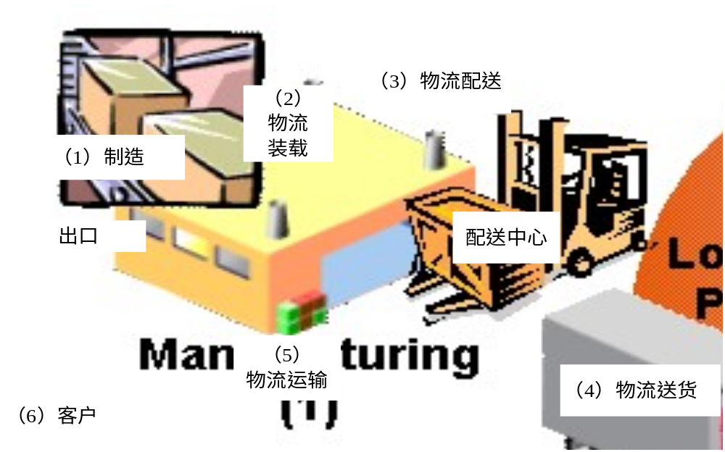
3.5. RFID 应用在国际物流2/7
RFID应用于国际物流管理

Slide 22
3.5. RFID 应用在国际物流3/7
RFID应用个案 ：飞利浦电子公司
皇家飞利浦电子公司日前宣布，已为其亚洲分公司的半导体部门的供应链全面建置无线射频辨识系统，是全球半导体产业第一件大规模导入 RFID 的项目。该项目采用飞利浦生产的RFID芯片，由IBM提供系统解决方案共同建置。飞利浦的这项投资显示 RFID 技术可与企业既有的应用系统 ( legacy systems ) 和作业流程迅速整合，提升企业生产力与营运效率。
这件项目的范围涵盖飞利浦半导体在高雄的制造中心和香港的物流中心，未来将为所有的晶圆包装与纸箱加装 RFID 卷标并进行追踪，以便精简制造与配送的作业流程。待 RFID 系统全面上线后，将可大幅提升存货周转率、存货处理时程、出货准确性、库存管理绩效以及客户服务品质。飞利浦更考虑将 RFID 系统拓展到亚太区、欧洲与美国等五处半导体制造中心及三处物流中心，并计划协助其它客户整合其供应链管理流程与 RFID 系统。

Slide 23
3.5. RFID 应用在国际物流4/7
RFID应用上相关议题
目前在实际应用上，实务界关心两个问题，第一，为RFID建置成本要由谁来负责？此乃因RFID一旦建置完成，所有供应链伙伴都可蒙受利益，有经济学上所说的外部效益现象。目前HP与史丹福大学合作，研究在物流流程中，每一段环节的效益，以合理分摊RFID的建置成本给所有供应链伙伴。第二，是否会出现物流各环节无法互读RFID的情形？此需透过标准化与协议来形成共同标准，目前国际间已有数个团体致力于RFID信息的标准化工作。

Slide 24
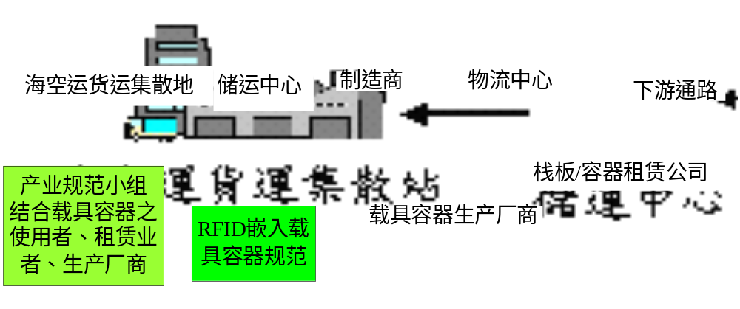
3.5. RFID 应用在国际物流5/7
台湾地区RFID应用的推动现况
（一）经济部商业司以RFID推动物流现代化
（二）RFID嵌入物流载具

Slide 25
3.5. RFID 应用在国际物流6/7
台商于大中华区RFID推广应用方向
台湾厂商致力于大中华区的RFID导入，其中大陆拥有广大市场，尤其是电子产品制造商、烟酒、服装厂商等，估计近30家业者、卷标的总需求近12亿个；台湾的优势则在信息产业的制造技术，期望本土制造商降低关键零组件成本。
大陆与台湾RFID应用的不同，主要是在大陆假烟、假酒泛滥，因此贴上防伪卷标的需求比台湾大。

Slide 26
3.5. RFID 应用在国际物流7/7
RFID推广应用小结
近年来RFID被认为将是改变未来的重要技术项目之一，由于其非接触式读取特性，提供资料可更新、储存资料容量大、重复使用、同时间读取多个辨识卷标、资料安全性佳等优点，将填补目前条形码所不足的广大应用领域。
此项技术相关整合应用领域广泛，所带来的产业效益相当大，使RFID俨然成为科技产业的明日之星。除如前述的应用范例，美国国防部、Metro、HP、IBM、Tesco、日本三越百货公司、Home Depot、CVS与Lowe's等国际大厂亦发布未来将使用高频无线射频识别系统，更使得RFID应用市场有日趋普及之势。VDC公司(Venture Development Corporation)预估至2008年，高频电子卷标与电子扫读系统之应用将有爆炸性的成长。

Slide 27
4.1. 国际物流信息系统的规划
国际物流信息系统在设计规划时应综合考量以下因素：
一、策略目标
（一）市场的策略目标
（二）财务的策略目标
二、容量限制
三、国际配送物流需求
四、国际制造需求
五、采购需求

Slide 28
4.2. 国际物流信息系统规划原则
一、便利性(Availability)
二、准确性(Accuracy)
三、时效性(Timeliness)
四、例外处理(Exception-Based)
五、弹性(Flexibility)
六、适当格式(Appropriate Format)

Slide 29
4.3. 国际物流信息的整合
国际物流中的信息可以下列模式来进行整合：
一、以零售商来管理通路中的存货，并依零售及时信息进行补货。
二、整合通路商与零售商的存货作存货管理，以通路商的存货为管理单位，制造商依存货进行制造与补货。
三、制造商整合通路与零售商，依零售商及时信息进行制造，并对通路与零售商进行补货。

Slide 30
4.4. 国际物流信息系统决策分析与策略规划工具
国际物流信息系统规划完成后，为了对各项信息做更正确的判断，并据以作出更有效的决策，有许多工具可以帮助组织对信息系统搜集来的信息做出决策分析与策略规划：
一、决策支持系统(decision support systems)
二、类神经网络(Neural Networks)
三、人工智能(Artificial Intelligence)
四、专家系统(Expert System)

Slide 31
EDI案例：富士通1/3
富士通公司发展建置电子交易市场，其成员经过适当的筛选，因此能确保此市场上买方与供货商的品质。并提供成员一通用平台以进行EDI信息的交换，由采购交易中心，改善交易运作处理效率，并能降低成本，其使用者内部的物流信息运作可以达到全面合理化。以下说明：
1. 富士通制造业解决方案：采购交易中心EDI服务
采购交易中心为网络服务器，制造商与供货商可经由此一服务器相互连结以处理采购单及交货细节。由网际网络连结服务器，可以下采购单（PO）并指定交货细节，同时可以在系统上确认，免去不必要的文书工作与延误交货。在此单一的通信平台上，制造商可以下采购单给不同的供货商或寻求厂商的报价。供货商连结服务器后同样地也可以看到厂商采购的情况、交货细节或任何更新的讯息。

Slide 32
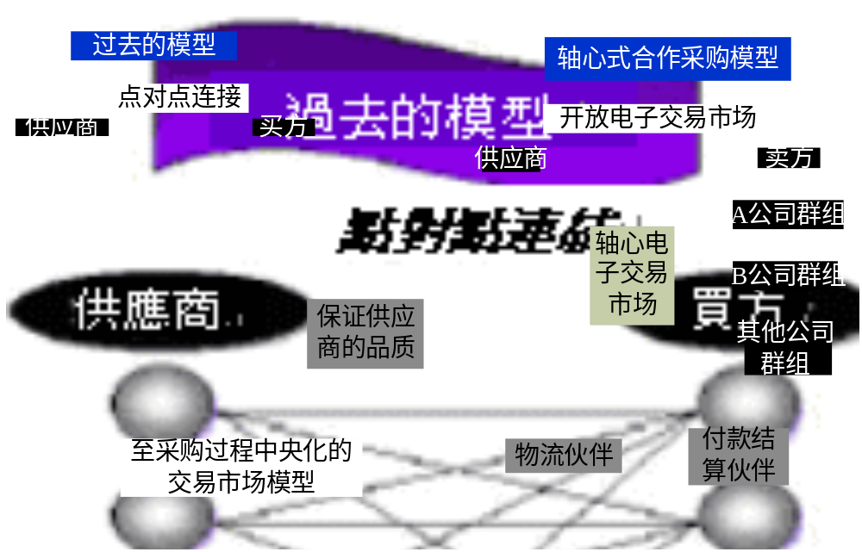
EDI案例：富士通2/3
2.富士通公司电子采购模型

Slide 33
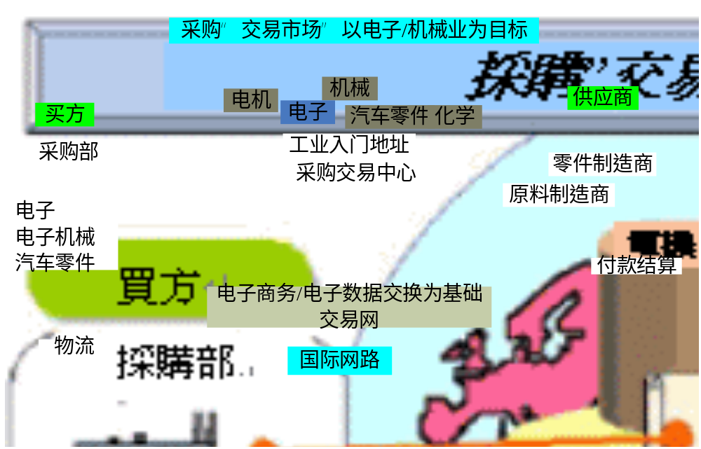
EDI案例：富士通3/3
富士通公司电子采购交易平台

